Slide 1
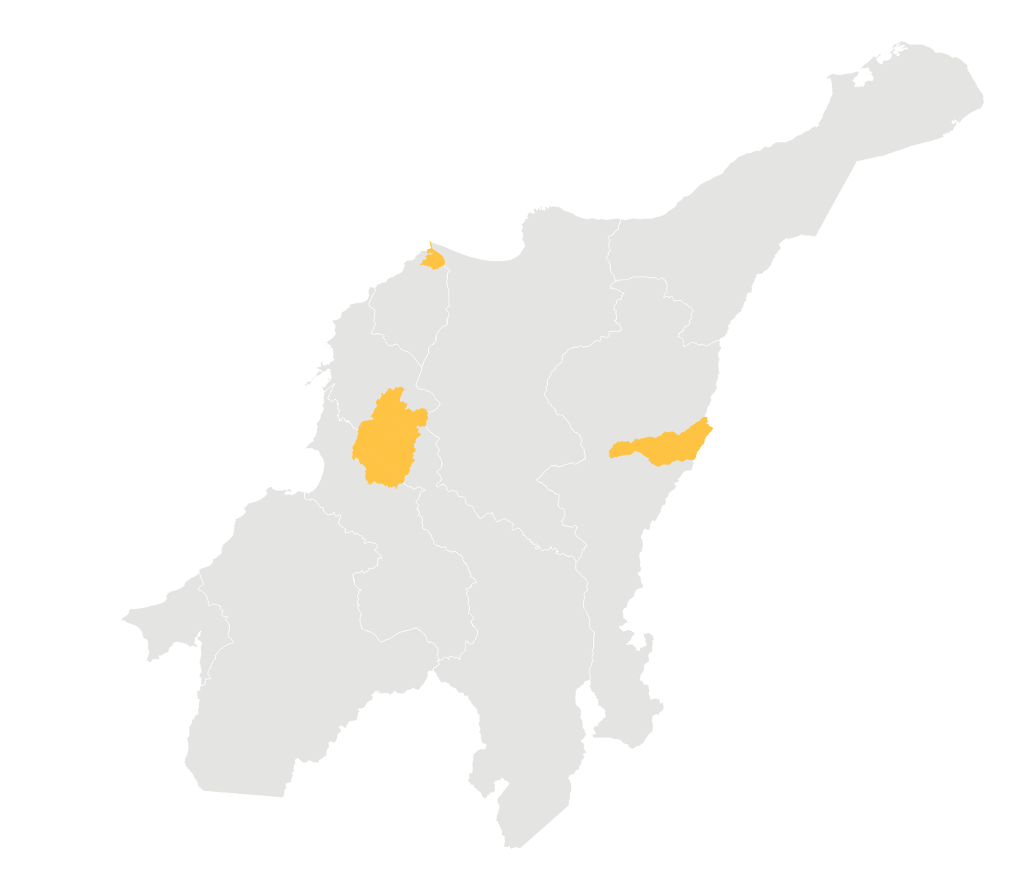
Barranquilla
145
especies útiles
Montes de María
111
especies útiles
Becerril
208
especies útiles

